Slide 1
Зигмунд Фрейд: психолог, мыслитель и ученый
Презентация книг

Slide 2
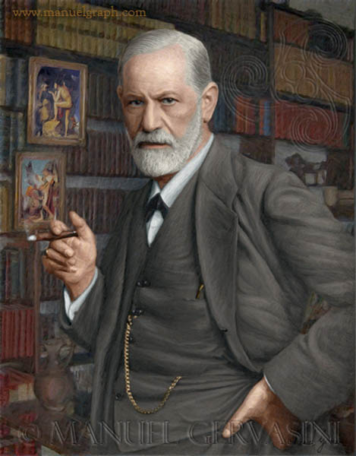
1836 - 1939
Ничего не бывает случайного,
все имеет первопричину.
З. Фрейд

Slide 3
Краткая биография
Девятнадцатый век дал немало великих имён в самых различных областях – физике и искусстве, военном деле и философии, инженерной сфере и политике. Не стала исключением и психология. Считается, что очень значимый вклад в неё внесён Зигмундом Фрейдом.
Родился будущий основатель психоанализа в мае 1856 года, в чешском Фрайберге. Прилежность и способность к обучению позволили Зигмунду в 9 лет поступить учиться в гимназию – на год раньше обычного. В 17 лет юный талант окончил с отличием гимназию.

Slide 4
К тому моменту он увлекался литературой и философией, а также знал несколько языков: немецкий в совершенстве, английский, французский, итальянский, испанский, учил латынь и греческий.
В 1873 году поступил в Венский университет. Всегда был способным студентом, Зигмунд Фрейд остановил свой выбор на медицине. Он экспериментировал с гипнозом, изучал кокаин как терапевтическое средство, а в 1896 году занялся частной практикой как специалист по заболеваниям нервной системы. В том же году, в возрасте 30 лет, он женился на Марте Бернейз.
В 1899 году Зигмунд Фрейд выпустил книгу «Толкование сновидений», которая вызвала большой интерес за рубежом: во Франции, Англии, Америке.
Знакомясь со все большим количеством пациентов, Фрейд построил свою теорию о бессознательной психической деятельности.

Slide 5
В 1902 году Зигмунду предоставили должность профессора невропатологии в Венском университете, а через год он стал организатором «Первого международного психоаналитического конгресса». Но международное признание его заслуг пришло к нему только в 1930 году, когда город Франкфурт-на-Майне наградил его премией Гёте.
Последующая жизнь Зигмунда Фрейда оказалась наполнена трагическими событиями. В 1933 году в Германии к власти пришли фашисты, а 1938 году он вместе с семьей уехал в Лондон. Но жить ему оставалось всего год: он страдал от рака полости рта, вызванного курением.
23 сентября 1939 года в возрасте 83-х лет, тело его было кремировано, а прах помещен в специальную этрусскую вазу, которая хранится в мавзолее Голдерс-Грин.

Slide 6
Книги из фонда ИБЦ ВолгГТУ
Фрейд, З. Введение в психоанализ [Текст] : лекции / З. Фрейд. – Санкт-Петербург. : Питер, 2001. - 381 с. - (Золотой фонд психотерапии).
В настоящей работе излагаются основные положения и принципы психоаналитической теории личности, предложенной и разработанной всемирно известным психиатром Зигмундом Фрейдом.

Slide 7
Фрейд, З. Я и Оно [Текст] / З. Фрейд ; пер. с нем. В. Ф. Полянского. - Москва : МПО "МЕТТЭМ", 1990. - 54, [2] с.
Именно в этом труде выделяются и рассматриваются три важнейших компонента психики человека — Я, ОНО и Сверх-Я. На этом разделении и строится психоанализ.

Slide 8
Фрейд, З. Тотем и табу [Текст] / З. Фрейд. - Москва: Академический Проект, 2007. - 158, [1] с. - (Психологические технологии).
"Тотем и табу" – одна из ключевых работ Зигмунда Фрейда, представляющая собой масштабное и оригинальное, балансирующее на грани психоанализа, культурологии и антропологии исследование особенностей психосексуального восприятия первобытного человека.

Slide 9
Фрейд, З. Психология бессознательного [Текст] / З. Фрейд. – Санкт-Петербург. : Питер, 2010. - 390 с.
В данную книгу вошли крупнейшие работы, создавшие систему анализа душевной жизни человека. Центральное место в сборнике занимает работа «Психопатология обыденной жизни».

Slide 10
Виттельс, Ф. Фрейд. Его личность, учение и школа / Ф. Виттельс. - Изд. 3-е, стер. - Москва : URSS : КомКнига, 2007. - 198, [1] с.
Предлагаемая читателю книга представляет собой первую биографию основоположника психоанализа Зигмунда Фрейда.

Slide 11
Все представленные на выставке книги находятся в фондах ИБЦ, где можно более подробно ознакомиться с заинтересовавшими изданиями. Ждем Вас!

